Slide 1
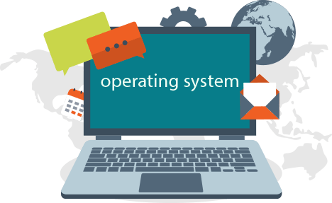

Krishani Bandara.(BICT.Sp)
Minu/Reggie Ranatunga Science College.

Slide 2
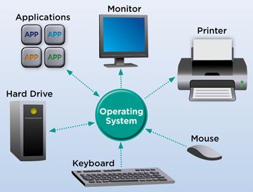
මෙහෙයුම් පද්ධතියක් යනු ?
පරිගණක දෘඩාංග හා මෘදුකාංග, සම්පත් කළමණාකරනය කරන පද්ධති මෘදුකාංගයක් හා පරිගණක වැඩසටහන් සදහා වන පොදු සේවාවන් සපයන්නෙකි.

Slide 3
මෙහෙයුම් පද්ධතිය හා පරිශීලකයා අතර සම්බන්ධතාවය හදුනා ගැනීම
උදාහරණයක් ඇසුරෙන්...
මෙහෙයුම් පද්ධතියක ප්‍රධාන කාර්යය වනුයේ පරිගණකය හා පරිශීලකයා අතර සුහද සම්බන්ධතාවයක් ගොඩනගමින් පරිශීලක අතුරු මුහුණතක් ලෙස කටයුතු කිරීමයි.

Slide 4
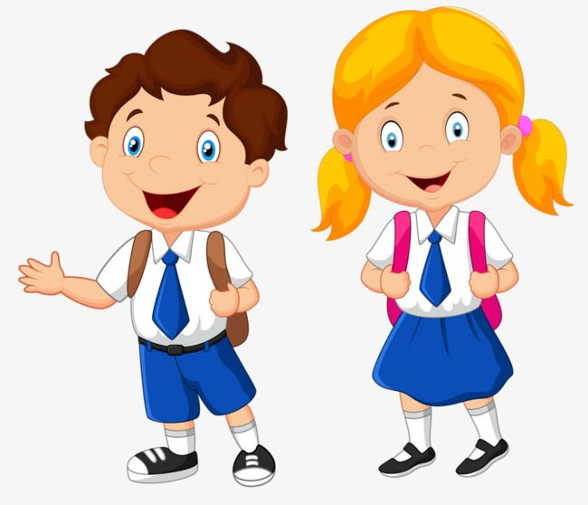

උදාහරණය..
අමල්
සිංහල
ok
දෙමල
ok
මීනා
දෙමල
ok
සිංහල
නයනා
සිංහල
ok
දෙමල

Slide 5
උදාහරණය පැහැදිලි කිරීම්.
මීනාට දෙමළ කතා කිරීමට හැකි අතර සිංහල කතා කිරීමට නොහැක.
නයනාට සිංහල කතාකිරීම්ට හැකි අතර දෙමළ කතා කිරීමට නොහැක.
මීනා සහ නයනා ට දෙදෙනාගේ අදහස් හුවමාරු කර ගැනීමේ ගැටලුවක් පවතී . මන්දයත් මීනා දෙමළ පමණක් දන්නා අතර නයනා සිංහල පමණක් දැන ගැනීම මත දෙදෙනාගේ භාෂාව හුවමාරු කර ගැනීමේ ගැටලුවක් පැන නගියි.
අමර යනු සිංහල සහ දෙමළ යන භාෂා දෙකම දන්නා සිසුවෙක් වන අතර මෙහිදී ඔහු හරහා නයනා සහා මීනා ඔවුන්ගේ අදහස් හුවමාරු කර ගැනීම සිදුකරනු ලබයි.

Slide 6
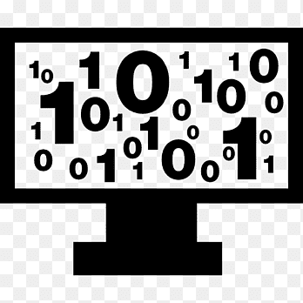

මෙහෙයුම් පද්ධතිය හා පරිශීලකයා.
මෙහෙයුම් පද්ධතිය

Slide 7
පරිගණකය තුල පවතින්නේ පරිගණකයටම ආවේණික භාෂාවකි. එය අංක ගණිතමය භාෂාවක් වන අත්ර 0 සහ 1 යන ඉලක්කම් වලින් සෑදුනු භාෂාවකි.
පරිඝනකයක් භාවිතා කරන පරිශීලකයාට මෙම අංක ගණිතමය භාෂාව පිළිබඳ අවබෝධයක් නොමැති අතර එහිදී පරිගණකය හා පරිශීලකයා අතර සම්බන්ධතාවයක් ගොඩනැගීම කෙරෙහි ගැටළුවක් පවතී.
එම නිසා පරිශීලකයා විසින් පරිගණකයට ලබා දෙන පණිවිඩය නිවැරදිව තේරුම් ගැනීමේ හැකියාවක් පරිගණකයට නොමැත. එ අනුව පරිගණකය තුල පවතින මෙහෙයුම් පද්ධතිය මෙකී ක්‍රියාව සඳහා උදව් සපයන අතර පරිශීලකයා සහ පරිගනකය අතර සුහද සම්බන්ධතාවයක් ගොඩනැගීම කෙරෙහි කටයුතු කරනු ලබයි .
පරිශීලකයා විසින් ලබාදෙන පරිශීලක භාෂාව නිවැරදි ලෙස තේරුම් ගනිමින් එය පරිගණක භාෂාව වෙත පරිවර්තනය කර නිවැරදි ආකාරයෙන් පරිගණකය තුළට ලබා දීම සිදු කරනු ලබන්නේ මෙහෙයුම් පද්ධතිය හරහා ය.

Slide 8
මෙහෙයුම් පද්ධතියේ ක්‍රියාකාරිත්වය.
පරිශීලක හා දෘඩාංග අතර අතුරු මුහුණතක් ලෙස.
දෘඩාංග කළමනාකරණය.
මෘදුකාංග කළමනාකරණය.
මතක කළමනාකරණය.
ක්‍රියාවලි කළමනාකරණය.
පද්ධති සම්පත් කළමනාකරණය.
ජාල කළමනාකරණය.
වැඩසටහන් කළමනාකරණය.

Slide 9
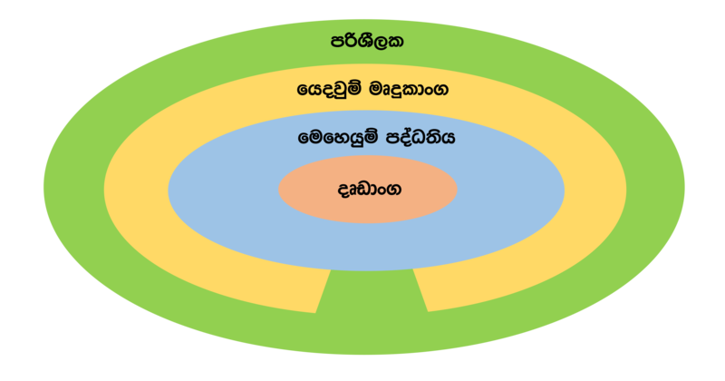
මෙහෙයුම් පද්ධතිය හා බැදි පරිශීලක සම්බන්ධතාවය.

Slide 10
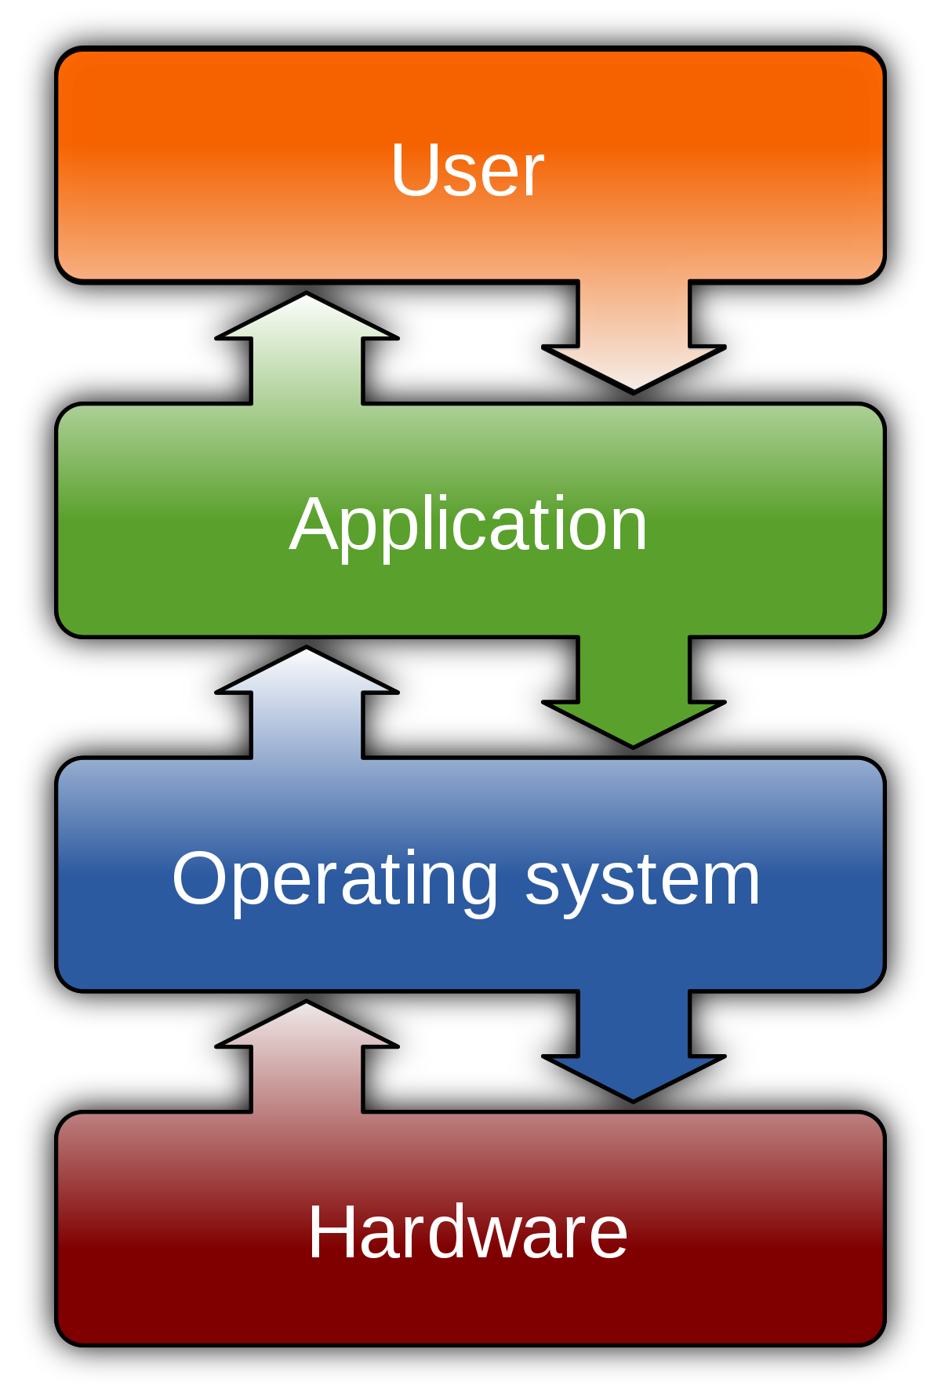
පරිගණක භාවිතා කරනු ලබන පරිශීලකයා විසින් නිරතුරුව සම්බන්ධතාවය පවත්වා ගනු ලබන්නේ පරිගණකයේ ඇති ස්පර්ශ කළ හැකි පරිගණක කොටස් වන පරිගණක දෘඩාංග සමඟයි.
උදාහරණයක් ලෙස පරිශීලකයාට පරිගණකය භාවිතයෙන් චිත්‍රයක් ඇඳීමේ අවශ්‍යතාවය ඇතැයි සිතමු.
එහිදී පරිශීලකයා විසින් මූසිකය භාවිතා කරමින් පරිගණක දෘඩාංග හා සම්බන්ධ වෙමින් පරිගණකය තුළ වූ චිත්‍රක මෘදුකාංග භාවිතයෙන් චිත්‍රය ඇඳීම සිදු කරනු ලබයි .
චිත්‍රක මෘදුකාංග නිරතුරුවම පරිගණකය තුල පවතින මෙහෙයුම් පද්ධතිය හා සම්බන්ධ වෙමින් පරිශීලක අවශ්‍යතාවයට අනුව කටයුතු කරයි.
මෙම සියලුම පද්ධතීන් හා මෘදුකාංගයන් එකිනෙකට සම්බන්ධ වීම තුළ පරිශීලක අවශ්‍යතාවය මනා ලෙස ඉටු කර ගැනීමේ හැකියාව පවතී.

Slide 11
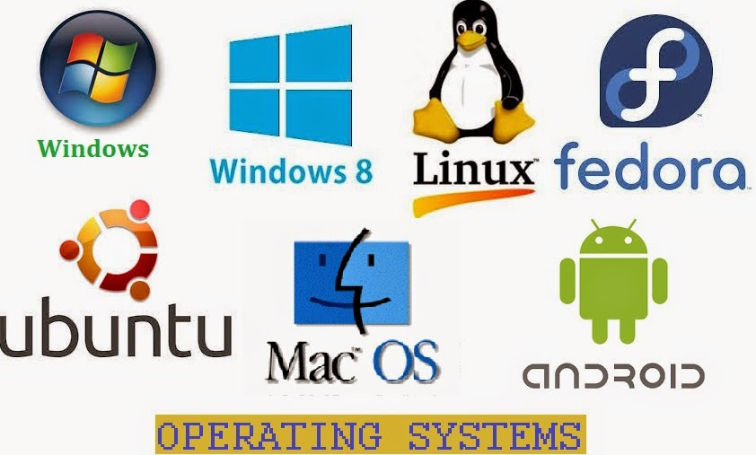
පරිගණක වල භාවිතා වන මෙහෙයුම් පද්ධති සදහා උදාහරණ.

Slide 12
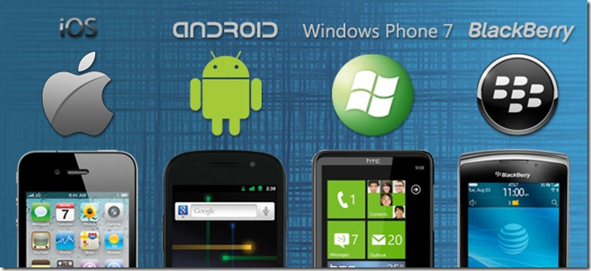
ජංගම දුරකතන වල භාවිතා වන මෙහෙයුම් පද්ධති සදහා උදාහරණ

Slide 13

අභ්‍යාස:-
මෙහෙයුම් පද්ධතියක් යන්න කෙටියෙන් හදුන්වන්න.
පරිගනක වල භාවිතා වන මෙහෙයුම් පද්ධති මොනවාද?
ජංගම දුරකතනවල භාවිතා වන මෙහෙයුම් පද්ධති මොනවාද?
මෙහෙයුම් පද්ධතියක කාර්යන් හදුන්වන්න.

Slide 14

Thank you….

